Slide 1
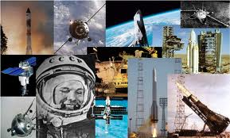
Ныне праздник космонавтов: космонавтике «Ура»!!!
Классный час

Slide 2
Миф об Икаре

Slide 3
К.Э.Циолковский

Slide 5
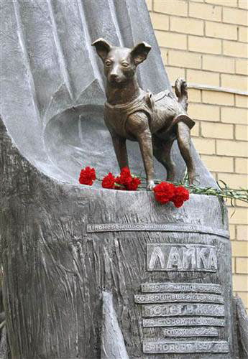
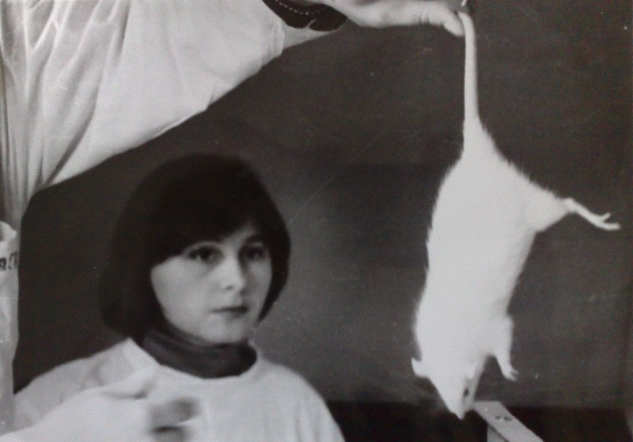
Первые космонавты-разведчики

Slide 6
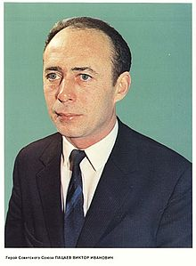
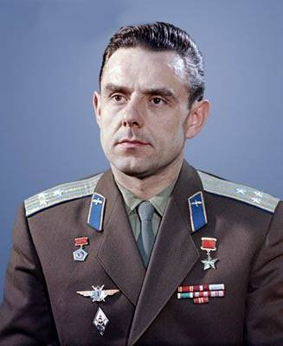
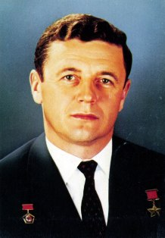
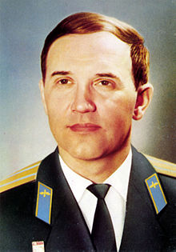
Первый полет человека в космос
Пацаев В.И.
Комаров В.
Волков В.
Добровольский Г.Т.

Slide 7
Первый суточный полет
Герман Титов

Slide 8
Первая женщина-космонавт
Валентина Терешкова

Slide 9
Первый выход в космос
Алексей Леонов

Slide 10
Первая высадка на Луну
Нил Армстронг

Slide 11
Первый космический турист
Дэннис Тито

Slide 12
Кроссворд
л
а
й
к
а
г
р
л
т
е
р
е
ш
к
о
в
а
м
о
г
с
н
а
т
о
р
р
в
т
и
т
о
в
н
н
г

Slide 13
Напутствие Гагарина

